Slide 1
Урок математики 2 класс УМК Школа России
Составила:
Усольцева Т.В.

Slide 2
Прозвенел звонок. Мы начинаем наш урок. Любознательные в классе дети Обо всем хотят знать на свете.
С добрым утром! Начат день. Первым делом гоним лень. На уроках не скучать, А работать и читать!

Slide 3
Девиз:
“Учись, смекай, активным будь!
И к знаниям откроешь путь!”

Slide 4
9 января.
9 января.
Классная работа.
Классная работа.
1 2
2 1

Slide 5
Тема урока:
Что узнали. Чему научились.

Slide 6
Математика нас ждет,
начинаем устный счет

Slide 7
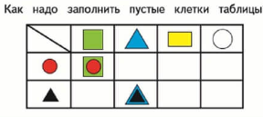
Задание на логику

Slide 8
Заполни таблицу
21
22
23
6
6
24
25

Slide 9
Вычисли удобным способом

Slide 10
Подели на группы
47 - 7
40 + 7
47 - 40
7 + 40
39 - 9
30 + 9
39 - 30
9 +30

Slide 11
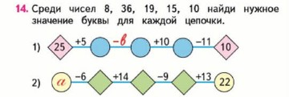
30
11
21
10
4
18
9

Slide 12
Физминутка
И похлопаем в ладошки Раз, два, три! И покрутим головами Раз, два, три! Все танцуйте вместе с нами Раз, два, три!
Мы ногами топ-топ, Мы руками хлоп-хлоп, А потом прыг-скок И ещё разок. А потом вприсядку, А потом вприсядку, А потом вприсядку, И снова - по порядку. Побежим мы по дорожке Раз, два, три!

Slide 13
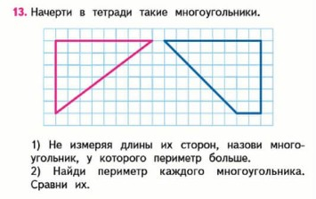
Геометрическая задача стр.91
3см +
4см+
5см=
12 (см)
Р=
Р=
Ответ:
5см+
4см+
3см+
1см=
13(см)
12 < 13
Р больше, чем Р .

Slide 14
Примени правило нахождения неизвестного компонента
х=20-2
х=18
у=12+4
у=16
х=16-16
х=0

Slide 15
Задача № 15
После того как из вазы взяли 6 груш, в вазе осталось еще 8 груш. Сколько груш было в вазе сначала?
Составь и реши 2 задачи, обратные данной.
Было –
Взяли -
Осталось -
? г.
6 г.
8 г.

Slide 16
Задача № 15
Было - ? г.
Взяли - 6 г.
Осталось - 8 г.
6 + 8 =
14(г.)
-было в вазе сначала.
Ответ:
14 груш.

Slide 17
Задача № 15
В вазе было 14 груш, после того как из неё взяли несколько груш, в ней осталось 8 груш. Сколько груш взяли?
Было –
Взяли -
Осталось -
14 г.
? г.
8 г.

Slide 18
Задача № 15
14 г.
Было -
Взяли –
Осталось -
? г.
8 г.
6(г.)
-взяли из вазы.
14 - 8 =
Ответ:
6 груш.

Slide 19
Задача № 15
В вазе было 14 груш, из неё взяли 6 груш. Сколько груш осталось в вазе?
14 г.
Было –
Взяли -
Осталось -
8 г.
? г.

Slide 20
Задача № 15
14 г.
Было -
Взяли –
Осталось -
6 г.
? г.
14 - 6 =
8(г.)
-осталось в вазе.
Ответ:
8 груш.

Slide 21
Дополни и реши задачу стр.92 № 19
Было-
Потратил-
Сдача-
50 р.
30 р. и 7 р.
? р.

Slide 22
Задача стр. 92 № 19
1) 30 + 7 =
37(р.)
- потратил.
2)50-37=
13(р.)
- сдачи получил.
Ответ:
13 рубля.

Slide 24
Домашнее задание:
Рус. язык
с. 106, упр.186
Математ.
с.90, №8, с. 91,№11.
Англ. яз.
Вторник 27
Труд
Шахматы
Труд

